Slide 1
Canvaを つかってみよう
-Chromebook編-

Slide 2
Canvaにログイン
Chromeブラウザを起動しL-Gateの「教材・アプリ」から
Canvaをタップします

Slide 3
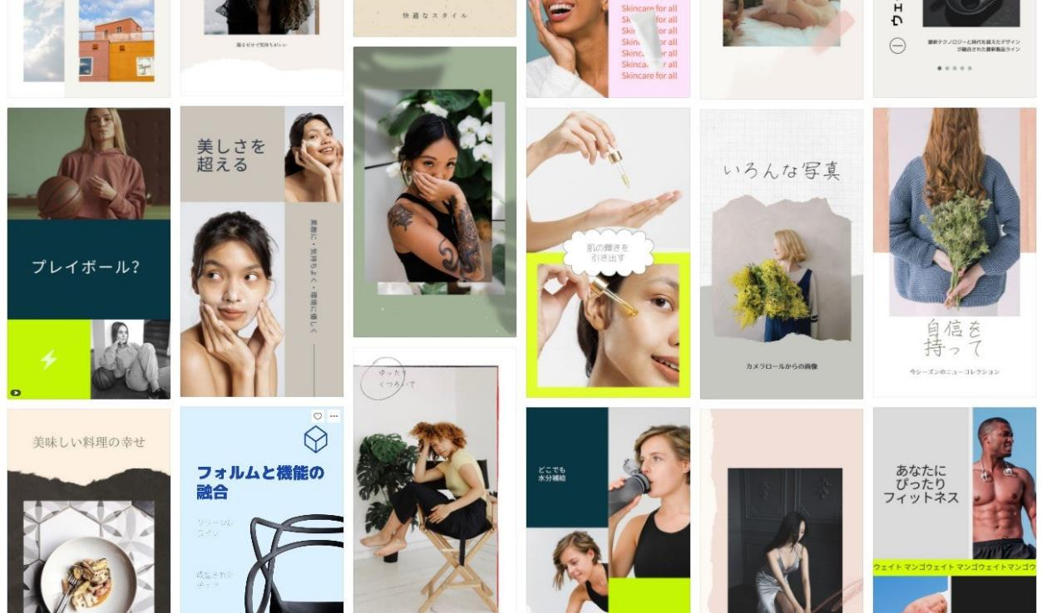
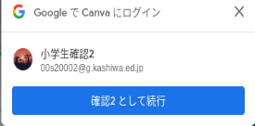
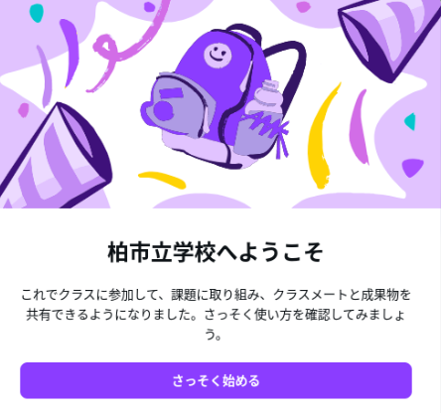
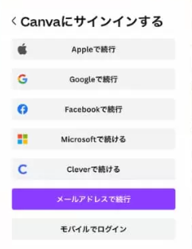
Canvaにログイン
Googleでログインを選択して「柏市立学校」に入りましょう
Cookieの確認画面が出たら
「許可する」を選択します
（※英語の場合も左を選択）

Slide 4
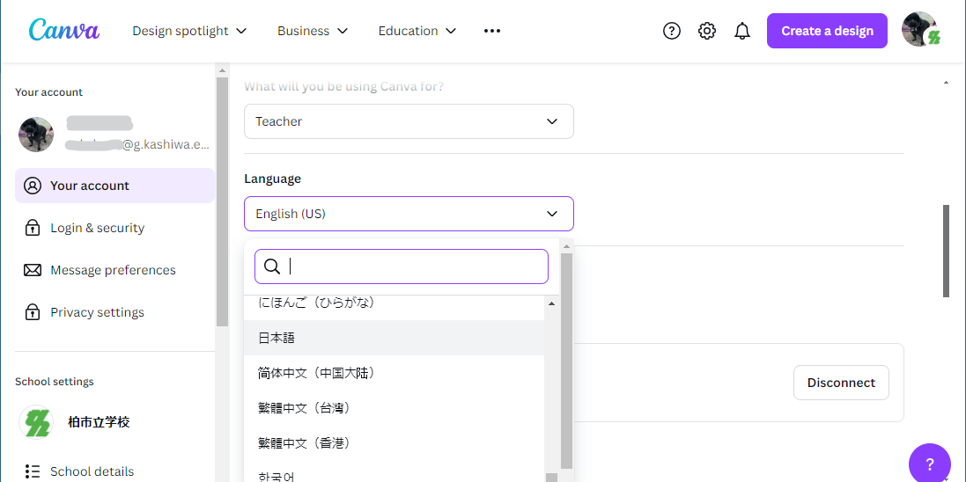
ページが英語だった場合
右上の設定（歯車マーク）から言語を日本語に変更しましょう
①歯車マークをタップ
②Languageの
「∨」タップします
③スクロールして
「日本語」を選びます

Slide 5
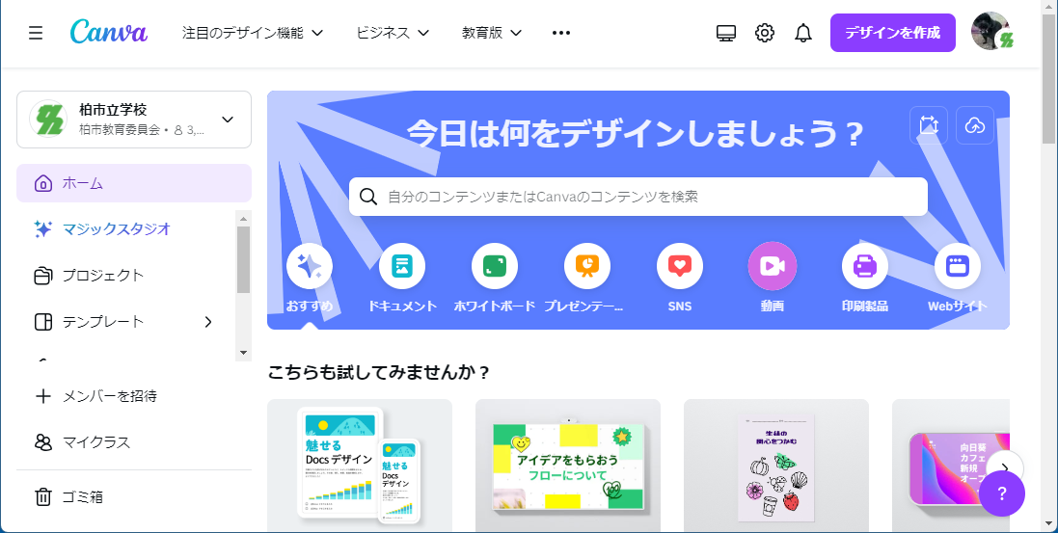
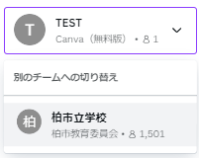
Canvaのチームを確認
「柏市立学校」でCanvaを使いましょう
別のチーム名が
表示されている場合は
「∨」のプルダウンをタップし、
「柏市立学校」を選択（タップ）します

Slide 6
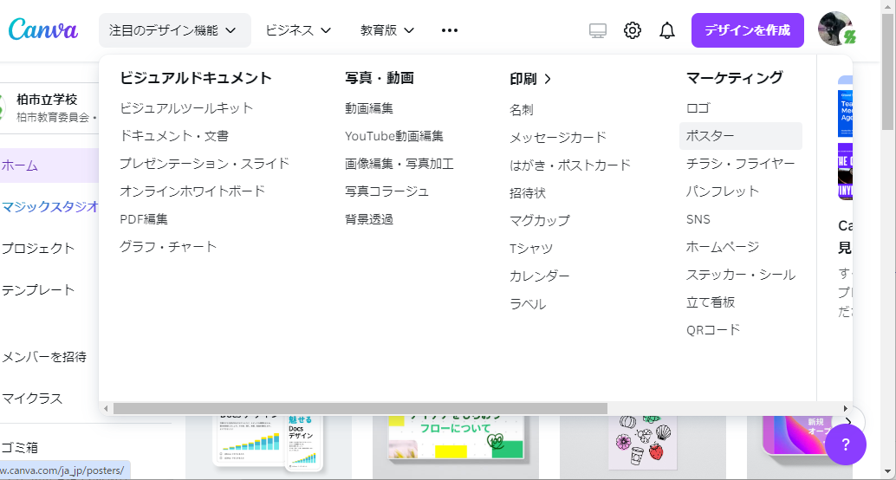
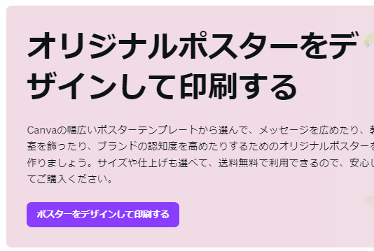
ポスターを作ってみよう
・Canva上部の「注目のデザイン機能」から「ポスター」を選択します
・「ポスターをデザインして印刷する」をタップします

Slide 7
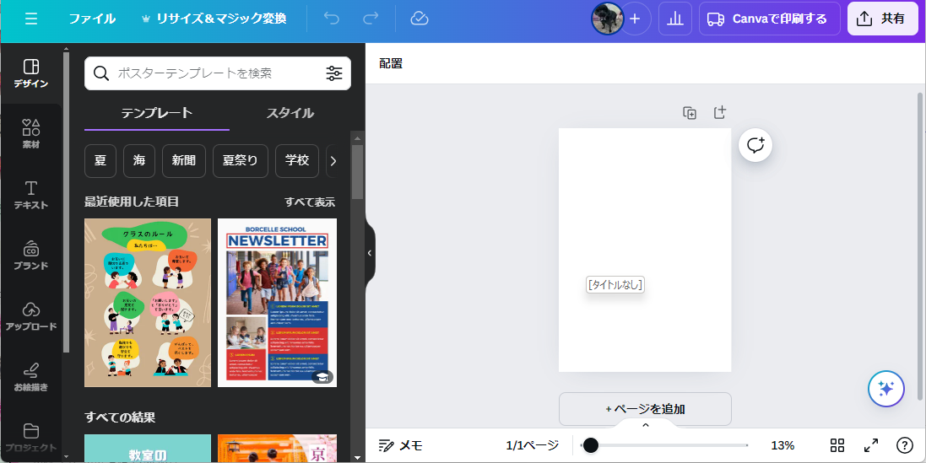
ポスターの編集画面について
メニュー
編集エリア
文字やイラストなどを
入れられます

Slide 8
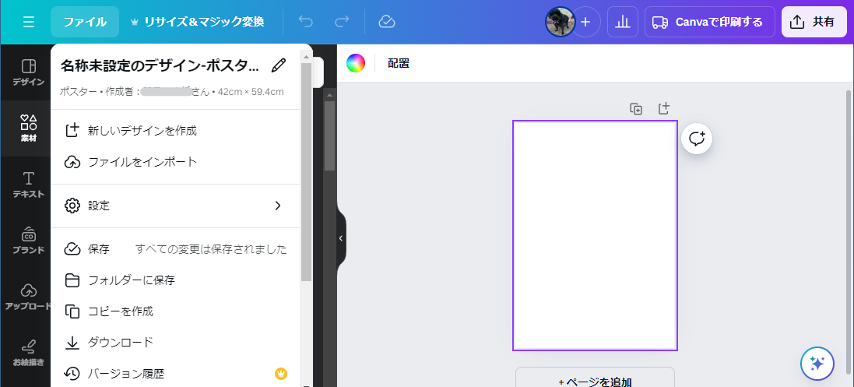
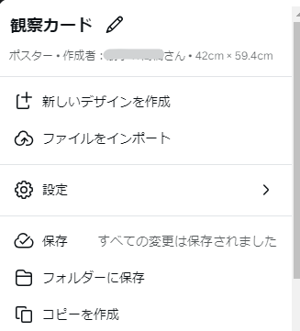
作品に名前をつけよう
最初に作るときは、ファイルに名前をつけましょう
メニューのファイルから マークをタップし名前を変更しましょう
ここにファイル名を入力します

Slide 9
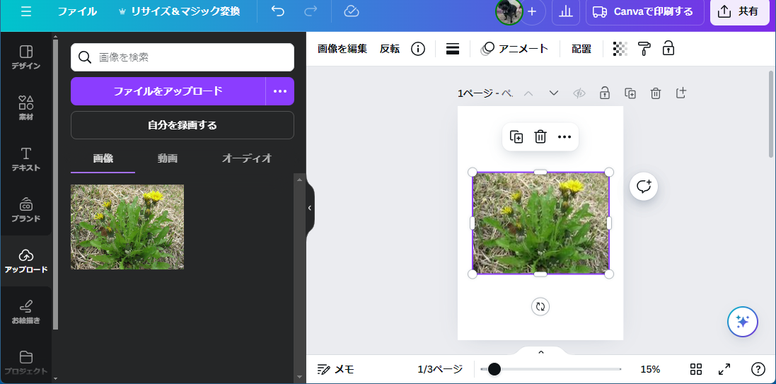
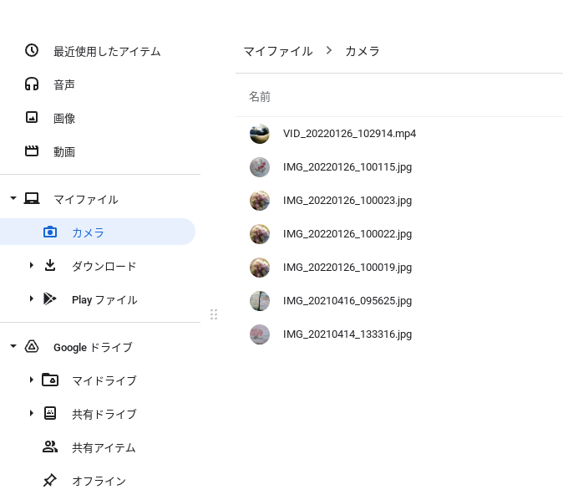
写真を入れよう
自分で撮影した写真をアップロードして、ポスターに入れましょう
②「ファイルをアップロード」
をタップします
③入れたい写真をタップします
①「アップロード」を
タップします

Slide 10
写真を入れよう
選んだ写真が表示されるので、タップしてポスターに入れましょう
入れたい写真をタップします

Slide 11
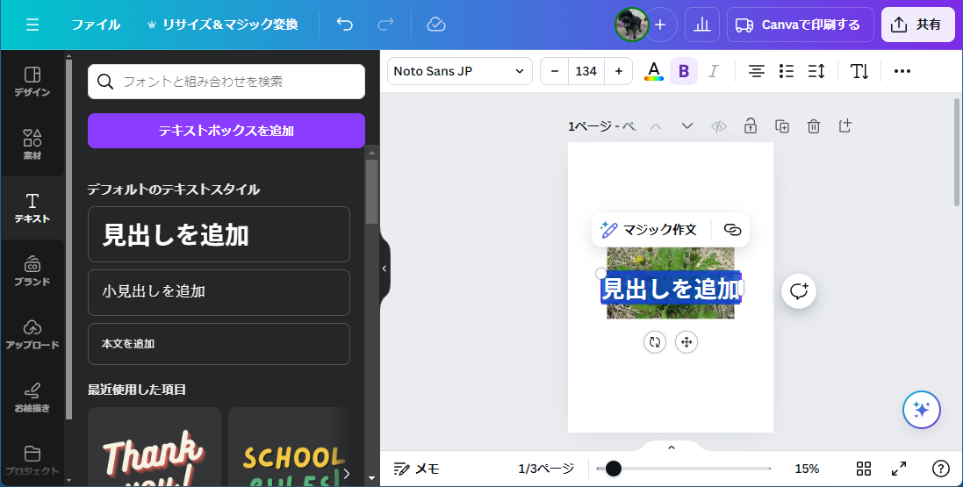
文字を入れよう
タイトルや文字などのテキストボックスを入れましょう
①「テキスト」
をタップします
③タイトルの文字を
入力します
②テキストスタイル
(文字の大きさなど)を選びます
回転 移動

Slide 12
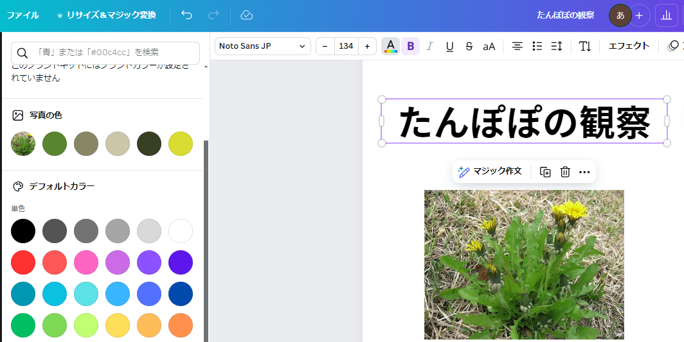
文字を入れよう
文字の色・大きさ・形（フォント）を変えましょう
文字の色
文字の形
（フォント)
文字サイズ
変えたい文字をタップして変更します

Slide 13
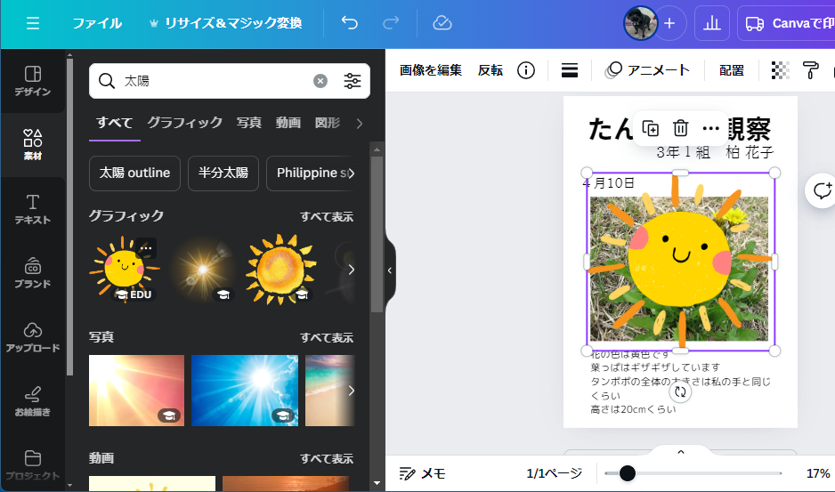
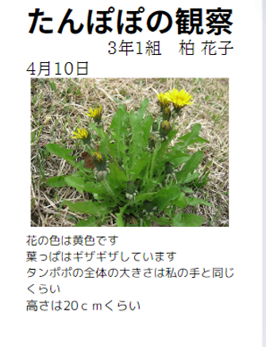
Canvaのイラストを入れよう
キーワードを入れて、Canvaの中の好きな画像を入れましょう
①「素材」を
タップします
②画像を探すための
キーワードを入力します

Slide 14
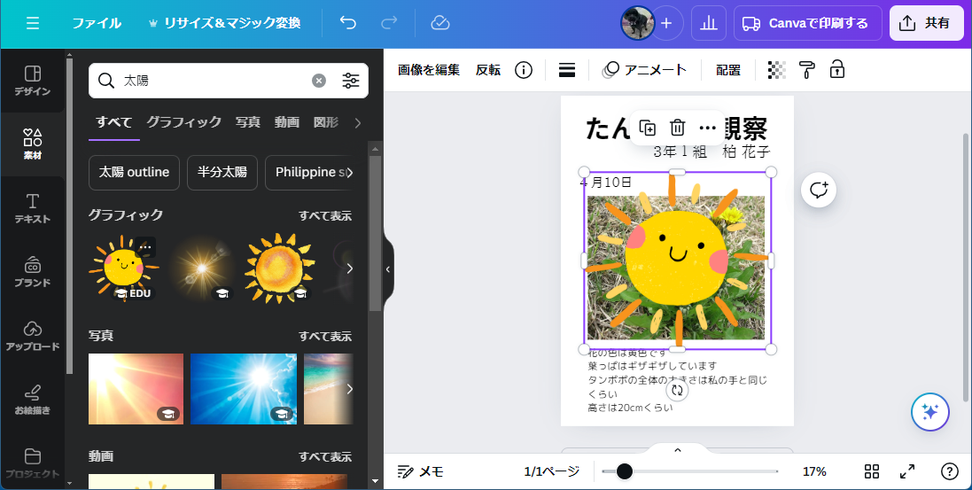
Canvaのイラストを入れよう
キーワードを入れて、Canvaの中の好きな画像を入れましょう
イラストをドラッグで移動
〇にカーソルを合わせ
矢印マークで
ドラッグして大きさを
変えます
キーワードでヒットした
画像が表示されるのでタップして入れます

Slide 15
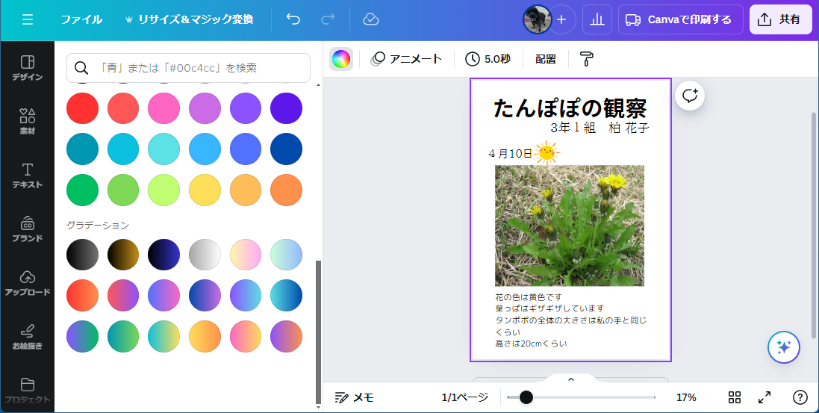
背景に色をつけよう
背景に色をつけましょう
②背景色マークを
タップします
①編集エリアをタップします
③色をタップします

Slide 16
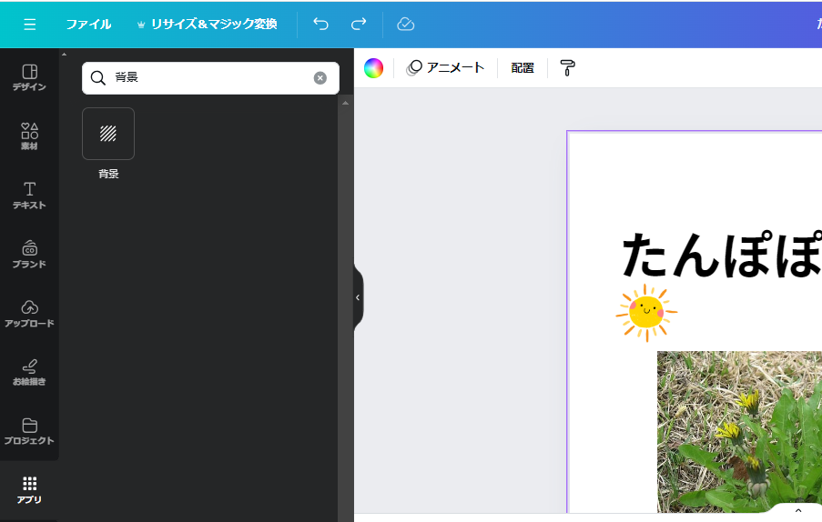
背景（はいけい）にデザインをつけよう
「背景」アイコンを表示させましょう （はじめての利用時だけ）
②「背景」と入力して
エンターキーを押します
③背景 をタップします
メニューに「背景」アイコンが
追加されます
①アプリをタップします

Slide 17
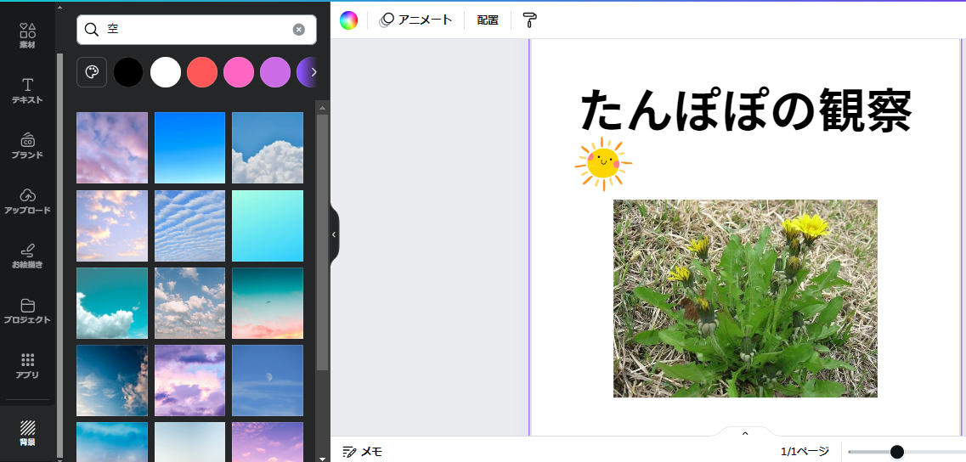
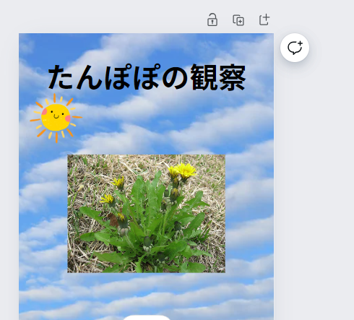
背景にデザインをつけよう
「背景」アプリで、背景にデザインをつけましょう
②背景を探すための
キーワード入力します
③キーワードでヒットした
背景からタップして入れます
①「背景」をタップします

Slide 18
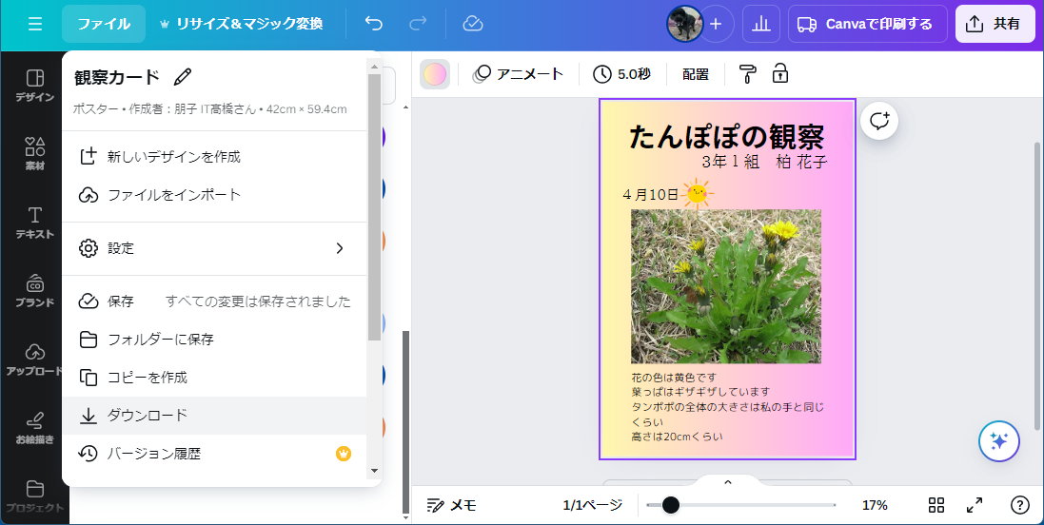
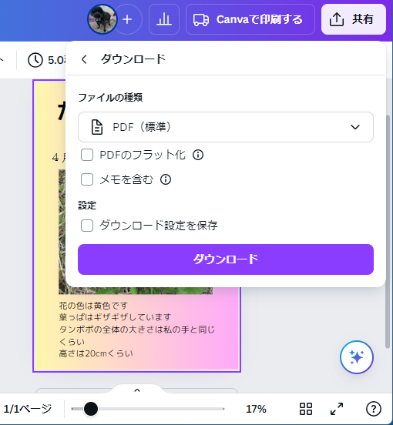
保存しよう
端末にPDFファイル形式で保存しましょう
③ファイル形式を選択
①「ファイル」
をタップ
②ダウンロードを
タップ
④ダウンロードをタップ

Slide 19
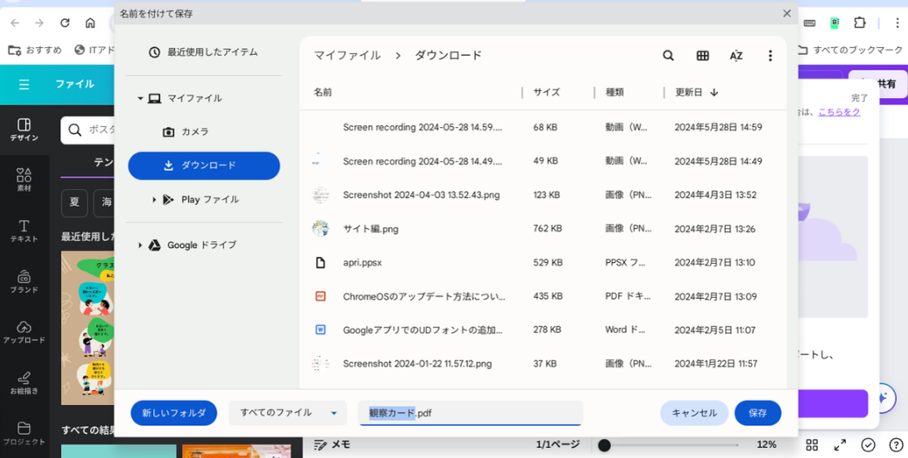
保存しよう
端末にダウンロードして保存しましょう
ダウンロードは
時間がかかります
保存先を指定し
「保存」をタップ

Slide 20
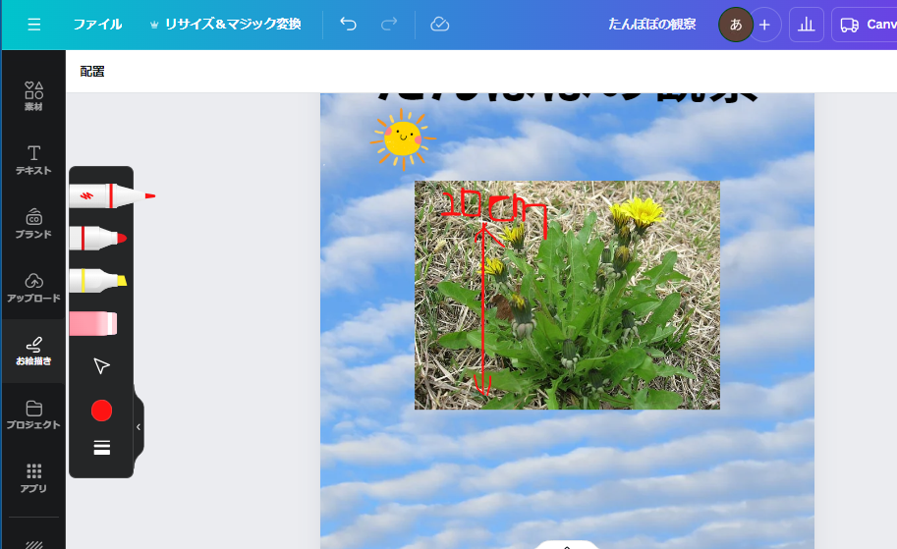
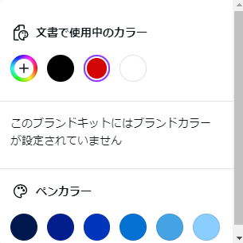
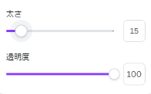
おまけ：手書きしよう
ドラッグで手書きしましょう
②ツールをタップします
①「お絵描き」を
タップします
色の変更
⓷ドラッグで書きます
太さの変更

